Slide 1
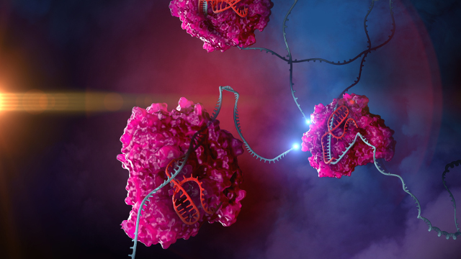

CRISPR-Cas13d systems: new approaches for detecting and fighting Sars-Cov2
Tutors:
Prof. Isabella Saggio
Prof. Romina Burla
«Gene therapy and neuroscience»
2021/2022
Sofia Favaro, Valeria Manzi, Lucia Benincasa

Slide 2

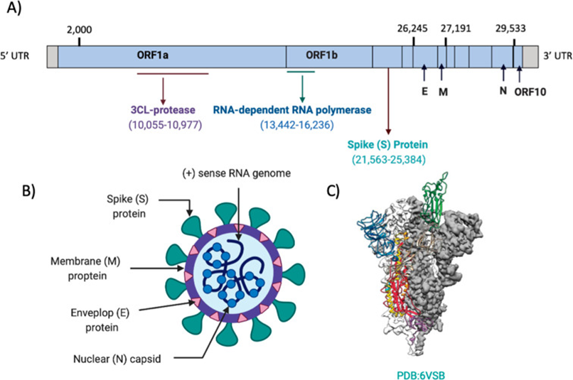
Background
The virus Sars-Cov-2
Severe Acute Respiratory Syndrome Coronavirus 2
The rapid capacity of viruses to evolve in response to host, environmental and therapeutic pressures has been demonstrated with the global emergence of multiple new variants of concern (VOCs).
What is CRISPR?
Clustered Regularly Interspaced Short Palindromic Repeats (CRISPR) is a family of DNA sequences found within the genomes of prokaryotic organisms, including bacteria.
What is Cas13?
Cas13 is an RNA-targeting CRISPR effector protein that targets and cleaves invading nucleic acids from viruses.
Notes:
Il nuovo coronavirus che causa il COVID-19 appartiene a una famiglia di virus a RNA a senso positivo, che tipicamente infettano le vie respiratorie superiori e inferiori dell’ospite.
La proteina S ( Spike) si lega all’enzima di conversione dell’ angiotensina 2 ( ACE2) che è la proteina strutturale chiave che media l’infezione da virus ACE2-dipendente nelle cellule ospiti. CRISPER-Cas è il protagonista delle nuove terapie antivirali . Quando i batteri incontrano sequenze genomiche estranee, come Dna virali o Rna, generano i crRNA con una sequenza bersaglio che si lega e fonde 1 o più regioni del materiale genetico virale invasore fornendo così la protezione contro i virus.
CRISPR può essere utilizzato per scindere il materiale genetico in Sars-Cov 2 utilizzando i crRna e Cas13d, un’endonucleasi di Rna a singolo filamento.

Slide 3
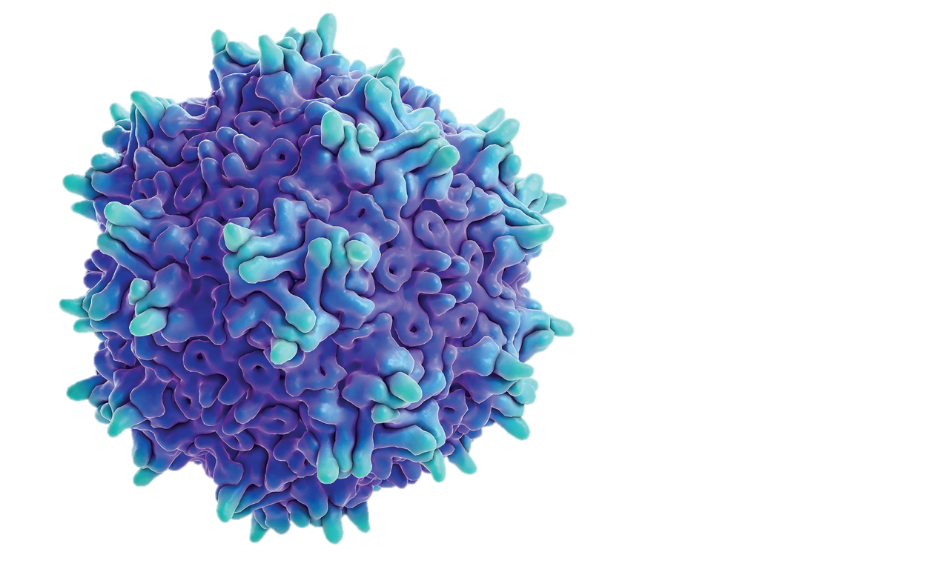
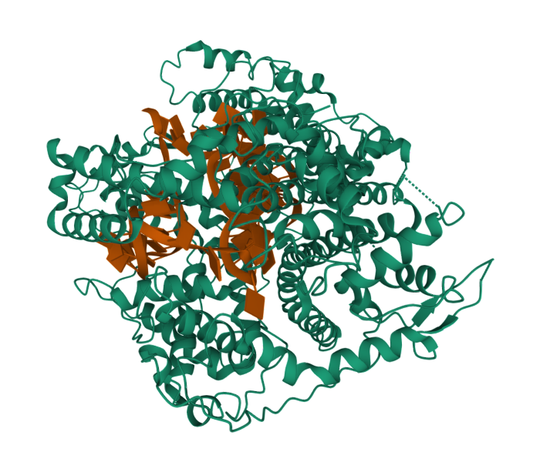
Aim of the project: a preventive therapy to fight Sars-Cov-2 and its variants through the CRISPR-Cas13d complex delivered by AAV6
Why AAV6 vector?
- Low immunogenicity
- Large quantity production of AAV
- Stabilized in episomal form
Why Cas13d?
- Cut ssRNA
- Small size (only 930 aa)
- Identifie conserved regions
of the viral genome (RdRP and N gene)
How it is administered?
- nasal administration
Which cell targeted?
- Airway cells
Notes:
Il nostro progetto si basa sullo sviluppo di un terapia preventiva che adotta il sistema CRISPR-Cas13d, inserito tramite il vettore AAV6, per degradare il genoma virale così da limitarne la replicazione. Abbiamo scelto il vettore AAV perché presenta una bassa immunogenicità, può rimanere stabile in forma episomale e se ne può produrre in quantità elevata. In particolare AAV6 è specifico per le vie respiratore. Utilizzando una Cas specifica per l’Rna a singolo filamento si può andare a colpire direttamente il genoma del coronavirus. In particolare la Cas13d è di piccole dimensioni, 930 aa, così da poterla inserire più facilmente nel genoma di AAV di soli 4,5kb. Analizzando e sequenziando i vari genomi dei coronavirus sono state riscontrate due regioni conservate: la regione del gene Rna polimerasi Rna dipendente e il gene del nucleocapside. Costruendo opportuni Rna guida indirizzati verso queste due regioni è possibile superare il problema delle varianti andando a colpire tutti i coronavirus. Il nostro scopo è quello di utilizzare questa terapia somministrata per via intranasale che tenta di modificare le cellule delle vie aeree, quelle più colpite dal virus, in modo da difendersi se infettate.

Slide 4
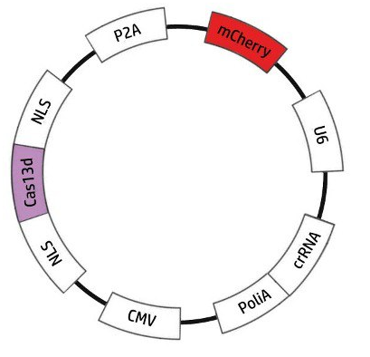
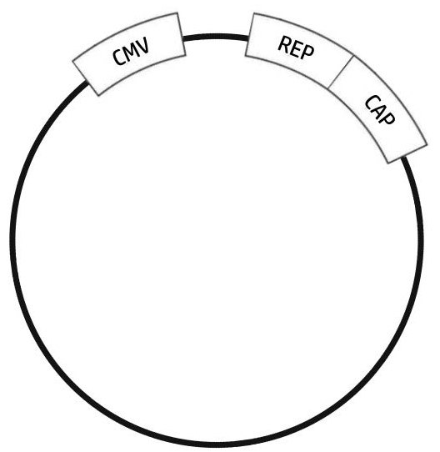
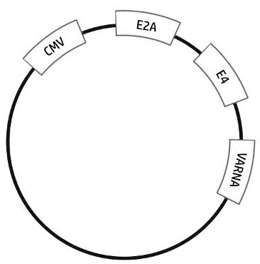
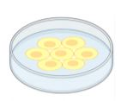
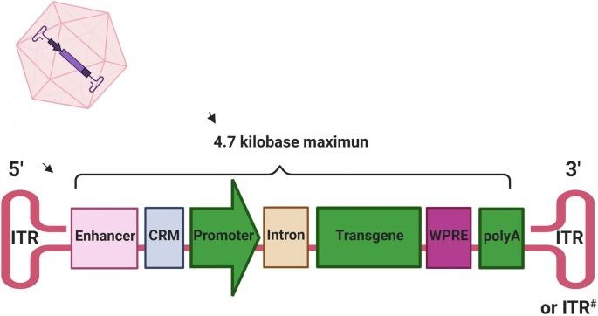
Materials and methods
in vitro:
HEK293
transfection
CRISPR-Cas13d plasmid
+
Rep/Cap plasmid
+
Helper plasmid
HEK293 +
CRISPR-Cas13d
HEK293
transfection
AAV6/CRISPR-Cas13d vectors
Notes:
Negli AAV ricombinanti, quasi l'intero genoma viene sostituito con un transgene di interesse. Le ripetizioni terminali invertite (ITR) che formano lo stem-loop sono gli unici elementi che agiscono in cis richiesti sia per la replicazione del genoma che per il confezionamento del genoma in virioni per questo sono le uniche regioni mantenute nel palsmide. Questo ha portato alla creazione di un plasmide di confezionamento che fornisce i geni rep e cap in trans. La scissione di questi geni dal plasmide vettore è fondamentale per prevenire l’integrazione nel cromosoma umano 19 e al contrario favorirne la stabilità in forma di episomi. Per garantire la replicazione dell'AAV e la produzione virale è necessario costruire una cassetta separata che trasporta solo i geni helper essenziali dell'adenovirus: E1a, E1b, E2a, E4orf6 e geni dell'RNA associati al virus. È importante sottolineare che le cellule HEK293T, che sono comunemente utilizzate per la produzione di rAAV, esprimono già E1a ed E1b; come tali, questi geni sono stati esclusi dalla cassetta helper. Il protocollo di produzione ottimizzato di rAAV utilizza quindi tre plasmidi trasfettati transitoriamente nelle cellule produttrici di HEK293T: il plasmide vettore con il transgene di interesse affiancato da AAV ITR, il plasmide packaging contenente i geni rep e cap del sierotipo AAV6 e il plasmide helper dell'adenovirus. Questo progresso ha consentito la produzione su larga scala di rAAV puri con bassa immunogenicità, che possono essere utilizzati per di trasferimento genico di CRISPR-Cas13d in cellule HEK293.

Slide 5
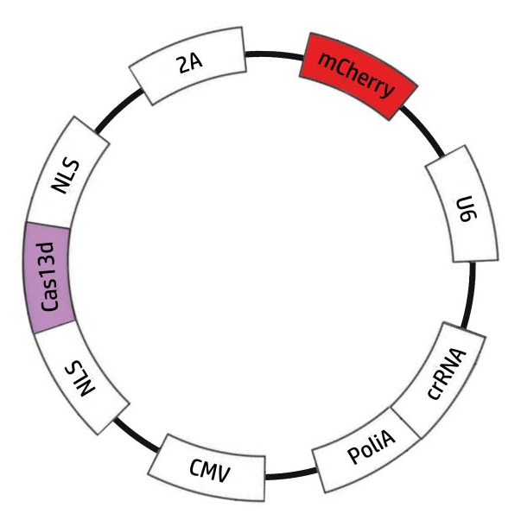
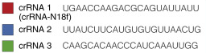
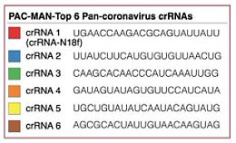
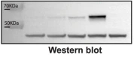
Materials and methods in vitro:
CRISPR-Cas13d
plasmid
untransfected
crRNA1
crRNA2
crRNA3
CTL
RNA viral
Actin
Notes:
Tra tutte le sequenze sintetizzate di crRNA dirette contro le due regioni altamente conservate del genoma del coronavirus (RdRP e N), tre si sono dimostrati i più efficaci nel colpire i beta coronavirus, il genere di virus che causano COVID-19, SARS e MERS. Tuttavia si è cercato di individuare un unico crRNA da inserire all’interno del plasmide in modo da ridurre il numero di costrutti e mantenere alta l’efficacia. Da un’analisi qRT-PCR è stato possibile valutare una maggiore efficacia del crRNA1 nel riconoscimento delle sequenze del genoma virale, confermato anche dall’analisi Western blot che indica una quasi scomparsa dell’RNA virale in presenza di crRNA1.

Slide 6
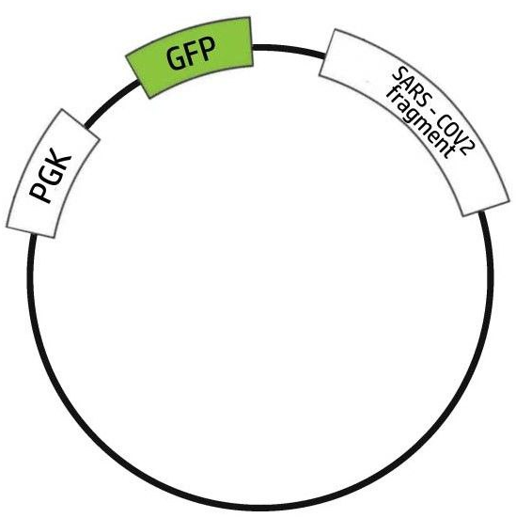
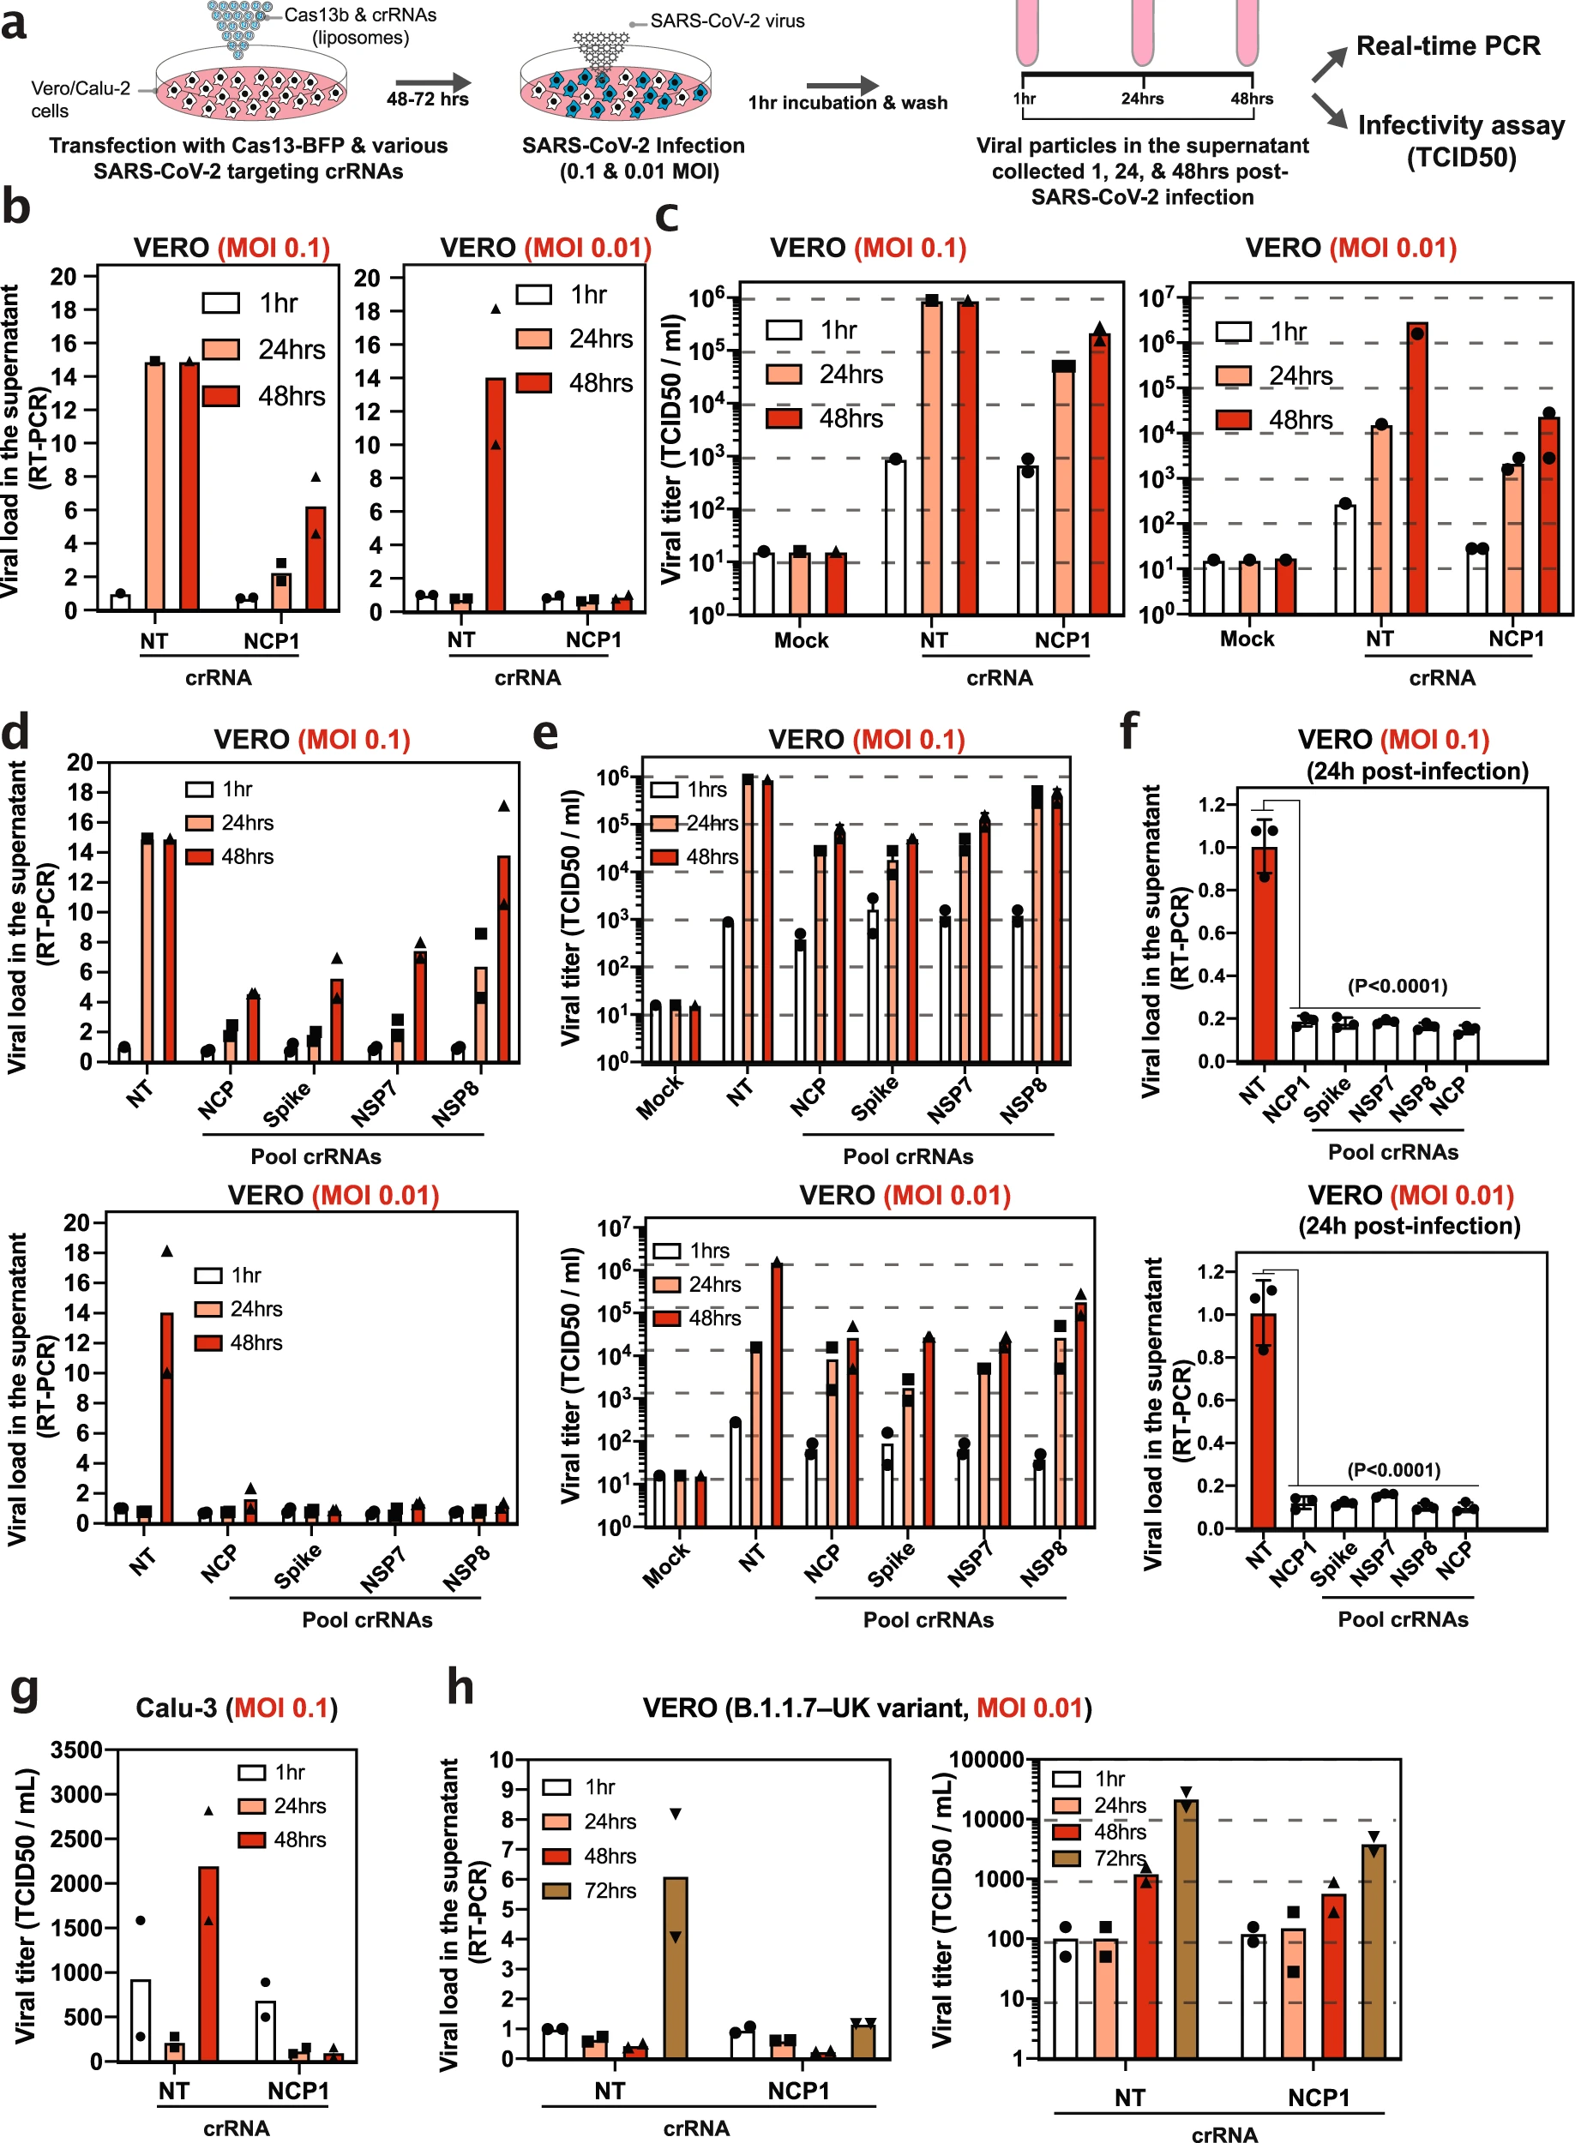
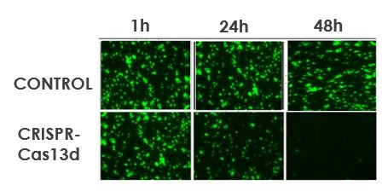
Reporter plasmid SARS-CoV2
Assay gene expressive by
flow cytometry
Transfection
Viral particles in the supernatant post infection
Assay RNA abundance by qRT-PCR
HEK293 +
CRISPR-Cas13d
GFP:
relative RNA expression
Experimental plan
In vitro:
Notes:
Le cellule HEK293 modificate con CRISPR-Cas13d sono state poi trasfettate con un plasmide reporter che contiene un frammento del genoma di SARS-CoV2 sotto il promotore PGK e utilizzando come marcatore GFP. Successivamente si sono andati ad analizzare le cellule trattate dopo 1,24,48 ore dopo l’infezione. In particolare si sono andati a valutare, mediante citometri a flusso, l’espressione di GFP espressi nelle cellule trattate con CRISPR-Cas13d e le cellule di controllo trattate con un vettore vuoto. Come si può apprezzare dalla figura a sinistra, i livelli di fluorescenza diminuiscono già dopo 24h al contrario di quanto accade nel controllo dove viene mantenuta alta l’espressione della GFP. Mediante l’analisi della qRT-PCR è stato possibile osservare una significativa diminuzione dell’espressione di mRNA virale che sottolinea una inibizione della replicazione del virus rispetto al controllo.

Slide 7
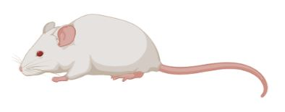
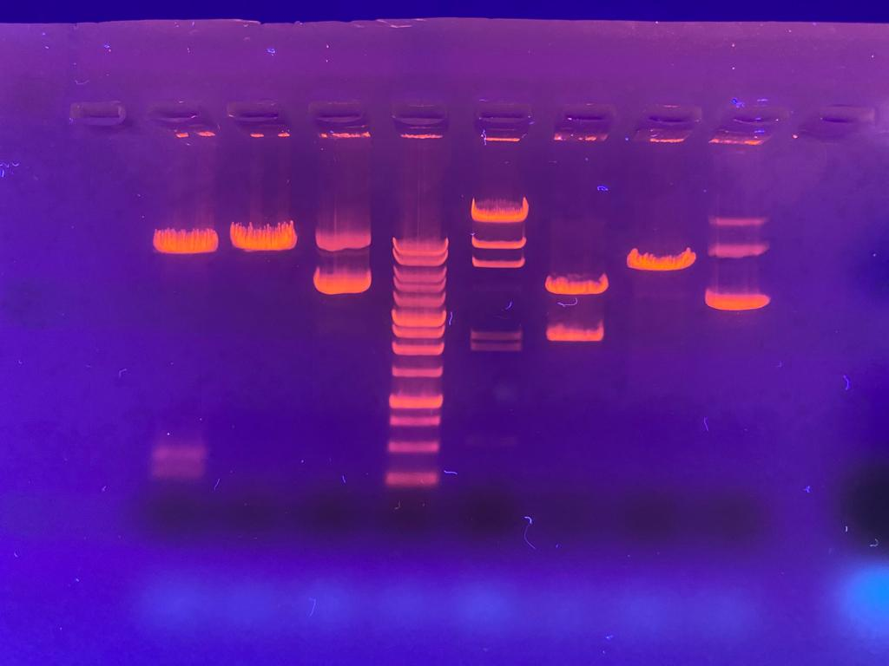
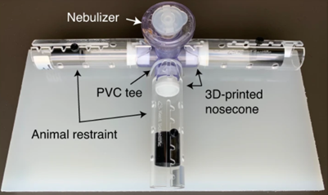
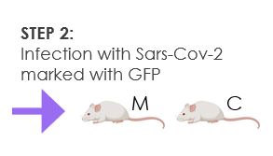
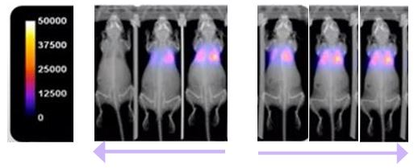
Experimental plan
x12
Transgenic mouse hACE2 (CONTROL)
STEP 3:
M
C
20h later
STEP 1:
Administration of mRna CRISPR-Cas13d+crRna
x12
Transgenic mouse hACE2 and with CRISP-Cas13d (MUTANT)
In vivo:
Notes:
Per quanto riguarda l’experimental plan in vivo:
Modello animale: si tratta di topi transgenici hACE2.
Numero topi hACE2 totale : 24
Controllo: 12 topi transgenici hACE2 trattati con PBS
Mutanti: 12 topi hACE trattati con CRISPR-Cas13d
Età: 6-11 mesi
Abbiamo somministrato l'mRNA Cas13d con la guida utilizzando un apposito nebulizzatore, 20 ore prima di esporli all’infezione da Sars-Cov-2.
La somministrazione basata su nebulizzatore consiste di apparato di nebulizzazione naso-cono che consente di dosare fino a tre topi contemporaneamente (da un nebulizzatore a rete vibrante).
I topi sono quindi stati infettati con Sars-Cov-2, il cui mRNA era stato precedentemente etichettato in modo fluorescente con la GFP prima della consegna sempre mediante nebulizzazione naso-cono.
Abbiamo eseguito diversi controlli per verificare che l'abbattimento dell’Rna virale fosse mediato da Cas13d e che si stesse verificando un'azione enzimatica. In primis è stato esaminato il numero di copie di Rna virale nel polmone dei topi mediante qPCR. Successivamente per l'analisi della fluorescenza della distribuzione dell’mRna virale all'interno dell'organo è stata utilizzata la tecnologia di imaging IVIS.

Slide 8
Results
In vitro
In vivo
It’s emerged that the amount of viral Rna in Hek293 cells with CRISPR-Cas13d is lower than in control cells.
In vivo the PCR confirmed that the amount of viral Rna is higher in untreated mice.
PCR
In Hek293 cells with CRISPR-Cas13d infected with GFP-labeled SarsCov2, fluorescence was seen to decrease over time.
In the lungs of control mice, IVIS imaging revealed widespread distribution of the Sars-Cov-2 virus even in the days following infection.
Fluorescence with GFP
Notes:
È importante inoltre sottolineare che la consegna dell’mRna di CRISPR-Cas13d è risultata localizzata al polmone e non si osserva luminescenza in altri tessuti.
I risultati indicherrebbero che la somministrazione nebulizzata di IVT-mRNA facilitata da vettori AAV6 potrebbe fornire un sistema di consegna clinicamente rilevante all'epitelio polmonare.

Slide 9
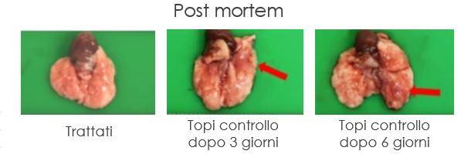
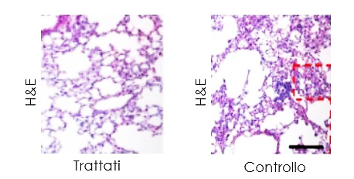
Further experimental controls
Notes:
Abbiamo monitorato nei 15 giorni successivi all’infezione 12 topi (6 trattati e 6 controllo) e abbiamo osservato una pelliccia più corta e perdita di peso solo nei topi hACE2 infetti non trattati con Cas13d (controllo) e non nei tipo hACE2 trattati.
Contemporaneamente abbiamo osservato gli esami post-mortem in altri 12 topi ( 6 trattati e 6 controllo) che hanno mostrato lesioni focali rosso scuro (freccia rossa) in tutta la regione dorsale del lobo medio destro del polmone solo nei topi infetti che non avevano ricevuto i trattamenti con Cas13d. Nei giorni successivi le lesioni progredivano in aree multifocalmente sparse di colore viola scuro-rossastro e noduli palpabili (freccia rossa) in tutto il lobo destro del polmone.
Microscopicamente, i tessuti polmonari di topi hACE2 infetti non trattati mostravano una polmonite interstiziale moderata, caratterizzata da setti alveolari ispessiti accompagnati da infiltrazione di cellule infiammatorie (linfociti) dei tessuti polmonari e un accumulo di cellule infiammatorie in cavità alveolari parziali. Si nota forse una polmonite interstiziale coalescente con lesioni diffuse, caratterizzate da setti alveolari ispessiti più gravi accompagnati da infiltrazione di cellule infiammatorie e accumulo di quest’ultime.

Slide 10
Conclusions
The results of this study with both in vitro and in vivo experiments demonstrate that the high catalytic activity of Cas13d provides a mechanism of action that aims at the specific degradation of the viral RNA genome and consequently at blocking replication.
Cas13d can targets the highly conserved regions of SARS-Cov-2 therefore thanks to the high specificity of the mechanism this endonuclease could in the future be studied to counteract the numerous variants of the virus.
Notes:
Per cui concludendo i risultati di questo studio con esperimenti sia in vitro che in vivo dimostrerebbero che l’elevata attività catalitica di Cas13d fornisce un meccanismo d’azione che mira alla degradazione specifica del genoma di Sars-Cov-2 e potenzialmente di altri virus ad Rna. Di conseguenza si fronteggierebbe facilmente il problema delle varianti in quanto questo sistema blocca la replicazione dei virus. I vaccini tradizionali si basano sull'innesco della risposta del sistema immunitario attraverso l'esposizione a proteine virali o peptidi spesso derivati da proteine di superficie che però presentano un alto tasso di mutazione, che aumenta le possibilità di evasione del virus alla risposta immunitaria dell'ospite.
Abbiamo per cui voluto dimostrare che attraverso l’ultilizzo della nuova tecnologia CRISPR-Cas, in grado di riconoscere regioni specifiche dei genomi virali e, in particolare, nel nostro progetto le regioni altamente conservate di Sars-Cov-2, si rende molto meno probabile che il virus sfugga all'inibizione attraverso la mutazione.
L’elevata specificità ed efficienza di CRISPR-Cas13d potrebbero portarlo in futuro ad essere oggetto di studio per contrastare le numerose varianti di Sars-Cov-2 e potenzialmente altri virus patogeni emergenti.

Slide 11
Pitfalls and solutions
Support therapy by other methods, e.g. using a different vector such as liposomes
Great expansion of the RNA therapeutic field
Unwanted immune responses, e.g. against AAV6
Demonstrate that this possible therapy is not toxic to humans (ethics)
Define doses with the best risk/benefit ratio
?

Slide 12
References
1)R. Abbott, Girija Dhamdhere, Yanxia Liu, Xueqiu Lin, Laine Goudy, Leiping Zeng, Augustine Chemparathy, Stephen Chmura, Nicholas S. Heaton, Robert Debs, Tara Pande, Drew Endy, Marie La Russa, David B. Lewis, View ORCID ProfileLei S. Qi Development of CRISPR as a prophylactic strategy to combat novel coronavirus and influenza View ORCID ProfileTimothy 2020
2) Shahgolzari M, Yavari A, Arjeini Y, Miri SM, Darabi A, Mozaffari Nejad AS, Keshavarz M. Immunopathology and Immunopathogenesis of COVID-19, what we know and what we should learn. Gene Rep. 2021 Dec;25:101417. doi: 10.1016/j.genrep.2021.101417. Epub 2021 Nov 5. PMID: 34778602; PMCID: PMC8570409.
3) Shyam Daya1 and Kenneth I. Berns, Gene Therapy Using Adeno-Associated Virus Vectors Clin Microbiol Rev. 2008 Oct; 21(4): 583–593.
4) César Muñoz-Fontela, William E. Dowling, Dan H. Barouch Animal models for COVID-19 Nature volume 586, pages509–515 (2020)
5) Emmeline L. Blanchard, Daryll Vanover, Swapnil Subhash Bawage, Pooja Munnilal Tiwari, Laura Rotolo, Jared Beyersdorf, Hannah E. Peck, Nicholas C. Bruno, Robert Hincapie, Frank Michel, Jackelyn Murray, Heena Sadhwani, Bob Vanderheyden, M. G. Finn, Margo A. Brinton, Eric R. Lafontaine, Robert J. Hogan, Chiara Zurla & Philip J. Santangelo Treatment of influenza and SARS-CoV-2 infections via mRNA-encoded Cas13a in rodents Nature Biotechnology volume 39, pages717–726 (2021)
6) Linlin Bao, Wei Deng, Chuan Qin The pathogenicity of SARS-CoV-2 in hACE2 transgenic mice Nature volume 583, pages830–833 (2020)
7) Mohamed Fareh , Wei Zhao , Wenxin Hu, Joshua M L Casan, Amit Kumar, Jori Symons , Jennifer M Zerbato , Danielle Fong, Ilia Voskoboinik, Paul G Ekert, Rajeev Rudraraju, Damian F J Purcell, Sharon R Lewin, Joseph A Trapani Reprogrammed CRISPR-Cas13b suppresses SARS-CoV-2 replication and circumvents its mutational escape through mismatch tolerance
Nat.Commun. 2021 Jul 13;12(1):4270

Slide 13
Budget
What we need: | Cost:
CRISPR-Cas complete Kit | €562
AAV6 with CMV promoter | €335,77x6
293 Cell Line human | €341,00x4
GFP Antibody | €203,50
M-Cherry Antibody | €295,00
SARS-CoV-2 | €1325,78x10
Mice hACE | €25 x34
Nebulizer | ~ €1.000,00
PBS | €156,00x3
PCR Kit | €417x4
Lab equipments basics (visual analysis, Myotomy, flow cytometer…) | ~ €10.000,00
Imaging IVIS | € 30,000
Salaries for pHD student/reseacrher | €1500,00 x3
Online Shop:
https://www.jax.org/ The Jackson Laboratory
https://www.vigenebio.com/ Vigene Biosciences
Merck | Italy (sigmaaldrich.com) Merck
Thermo Fisher Scientific – IT
ELISA Kits - Antibodies - Research Products (antibodies-online.com) Antibodies
A research of € 66.182,92 €
Time of the project: 1 year

Slide 14
Thank you for your attention!

